Slide 1
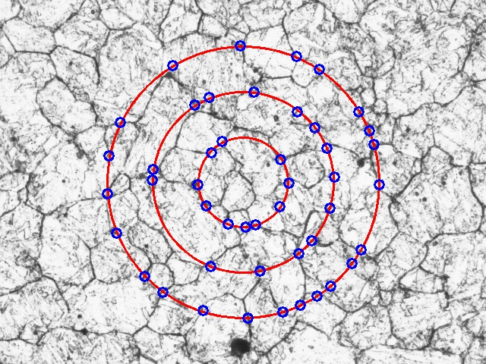

Slide 2
最初に、倍率（例えば1000倍）と画像の幅（142mm）を入力して、画像の高さを画像の縦横比から算出（106.5mm）。
次に、画像の高さが140mmになる倍率（解析用の倍率：1314.6倍）を算出する。
そのときの画像の幅も求める（186.7mm）。
その場合について、同心円と直線を描画。
粒度番号の測定に適した倍率を算出し、自動的に同心円と直線が描画される。
これにより、同心円と直線はいつも同じ大きさで描画されることになる。
ダイアログで次の二つの値を読み込む
・撮影倍率：PhotoMagnification
・撮影画像の幅：PhotoPictureWidth
これらを使って、画像の高さ（AnalysisPictureHeight）が140mmのときのPictureWidthとMagnificationを算出
PhotoPictureHeight = PhotoPictureWidth*img_height/img_width
Magnification=(140/PhotoPictureWidth)*PhotoMagnification
PictureWidth=PhotoPictureWidth*Magnification/PhotoMagnification

Slide 3
PictureWidth（140×640／Height）
0，0
79.58mm
26.53mm
140mm
53.05mm
640，Height

